Slide 1
МИНИСТЕРСТВО ЗДРАВООХРАНЕНИЯ СВЕРДЛОВСКОЙ ОБЛАСТИ
ГОСУДАРСТВЕННОЕ БЮДЖЕТНОЕ ПРОФЕССИОНАЛЬНОЕ
ОБРАЗОВАТЕЛЬНОЕ УЧРЕЖДЕНИЕ
«СВЕРДЛОВСКИЙ ОБЛАСТНОЙ МЕДИЦИНСКИЙ КОЛЛЕДЖ»
(ГБПОУ «СОМК»)
ЛАУРЕАТ ПРЕМИИ ПРАВИТЕЛЬСТВА РОССИЙСКОЙ ФЕДЕРАЦИИ В ОБЛАСТИ КАЧЕСТВА
Новоуральский филиал
государственного бюджетного профессионального образовательного учреждения
«Свердловский областной медицинский колледж»

Slide 2
Характеристика образовательного учреждения
Структурное подразделение ГБПОУ «СОМК», реализующее программу профессиональной подготовки специалистов среднего звена:
по специальности Сестринское дело, (квалификация Медицинская сестра/Медицинский брат) базового уровня по двум формам обучения - очной и очно-заочной, срок обучения 2г10 месяцев)
по специальности Лечебное дело ( под лицензией ГБПОУ «СОМ Министерства общего и профессионального образования Свердловской области, серия 66ЛО1 № 0004884, регистрационный № 18456 от 29.03.2016 года по стандартному учебному плану») (квалификация Фельдшер) для лиц, получающих второе среднее медицинское образование по специальности на базе Новоуральского филиала из числа сотрудников ФГБУЗ ЦМСЧ № 31 ФМБА России и других медицинских организаций области
а также дополнительные образовательные программы : Основы гигиенического массажа, Обучение навыкам оказания первой помощи, Обучение по уходу за пациентом.

Slide 3
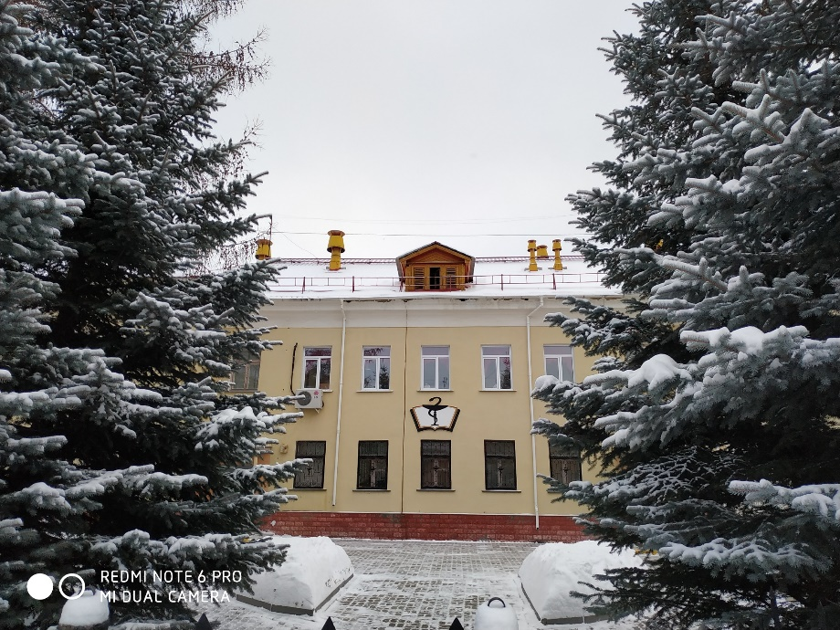
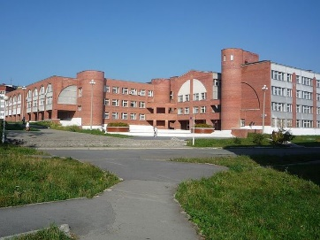
Социальное партнерство
(площадки, на которых ведется подготовка специалистов)
ГБУЗ СО
«Верх-Нейвинская
городская поликлиника»
ФГБУЗ ЦГиЭ №31
ФМБА России
Администрация Новоуральского
городского округа
ФГБУЗ ЦМСЧ №31
ФМБА России
ГБУЗ Свердловской области "Невьянская Центральная районная больница"
ГАПОУ СО «Новоуральский технологический колледж»
МБУ
«Спортивный клуб «КЕДР»
МАОУ
«СОШ №48»
ГБУЗ СО
«Невьянская ЦРБ»
МУП
«ТСБ»

Slide 4
№ | Специальность | КЦП |  | всего | Предложения
 |  | БЮДЖЕТ | ВНЕБЮДЖЕТ
1 | 34.02.01 Сестринское дело на базе основного общего образования с выдачей диплома о базовой подготовки. Форма обучения очная | 50 | 25 | 75 | Обучение 1 курса на базе СОШ г.Новоуральска
2 | 34.02.01 Сестринское дело на базе среднего общего образования с выдачей диплома о базовой подготовки. Форма обучения очно-заочная | 20 | 15 | 35 | -

Slide 5
№ | Специальность | ВНЕБЮДЖЕТ |  | Причины не выполнения КЦП | Предложения
 |  | КЦП | Выполнение КЦП на 11.08
1 | 34.02.01 Сестринское дело на базе основного общего образования с выдачей диплома о базовой подготовки. Форма обучения очная | 25 | 18/ 72% | Конкуренция со стороны других образовательных организаций в сфере среднего профессионального образования Колледж НТИ НИЯУ МИФИ, ГАПОУ СО Новоуральский технологический колледж (3 новых специальности) Демографический спад населения города. Финансовые трудности родителей абитуриентов. | 1. Повысить уровень профориентации в образовательных учреждениях НГО и близлежащих территорий
2 | 34.02.01 Сестринское дело на базе среднего общего образования с выдачей диплома о базовой подготовки. Форма обучения очно-заочная | 15 | 21/ 140% | - | -

Slide 6
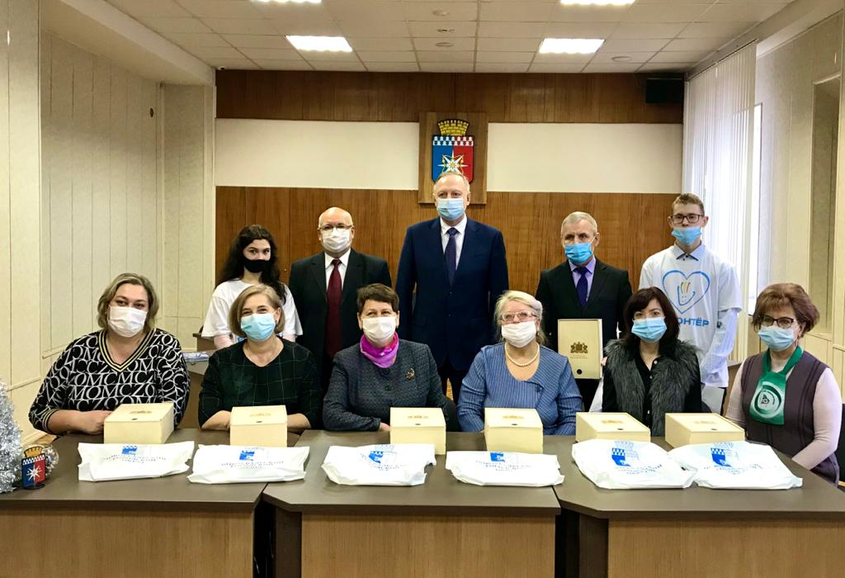
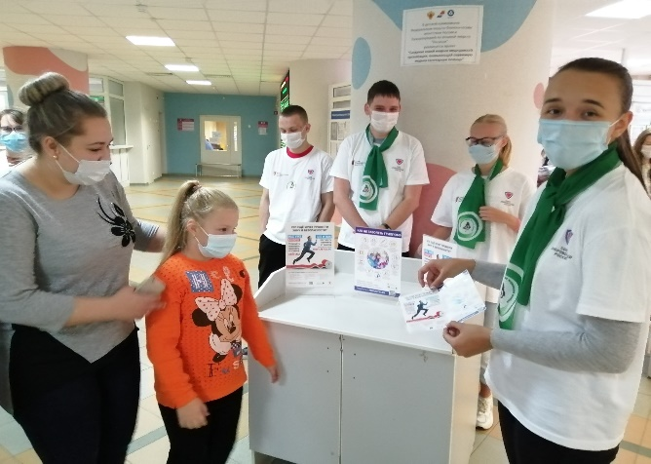
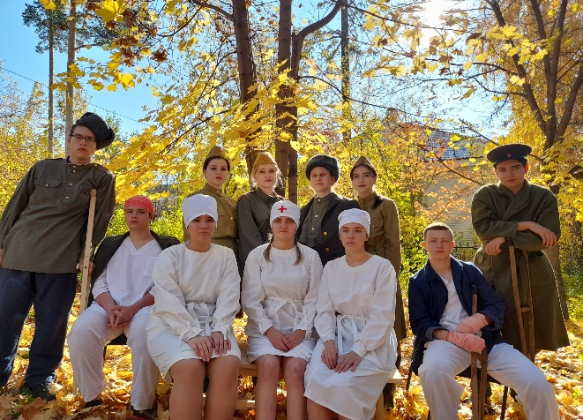
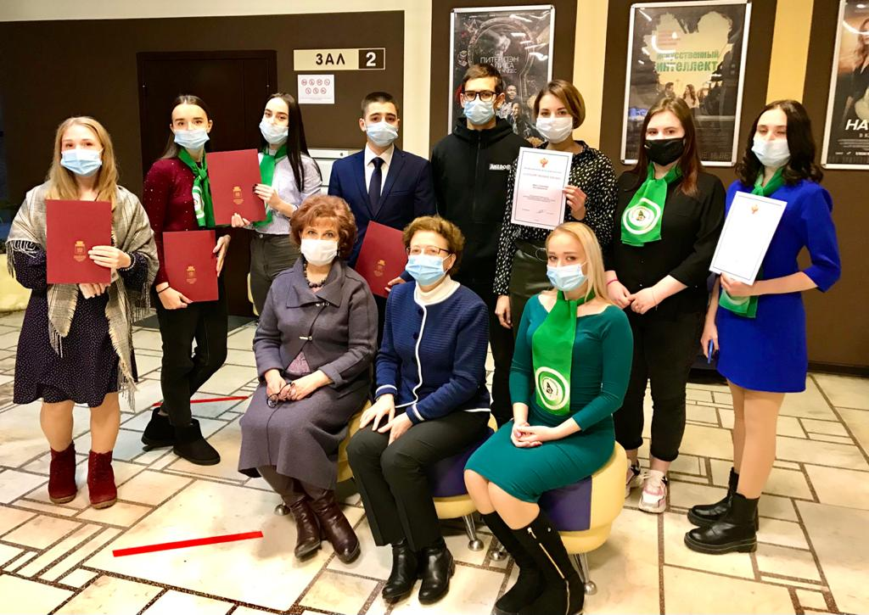
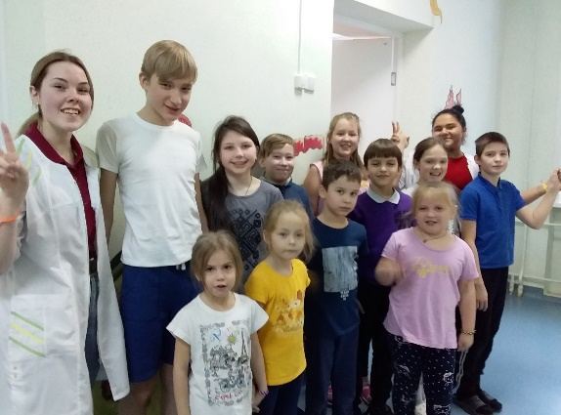
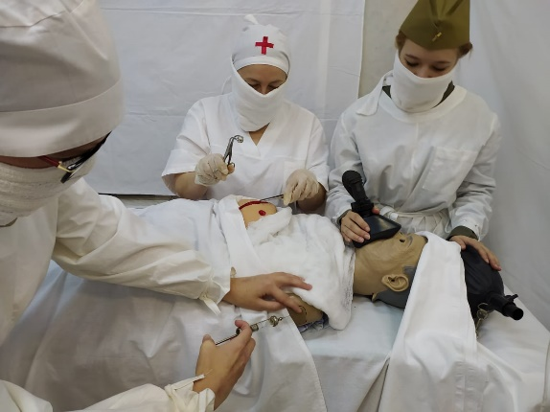
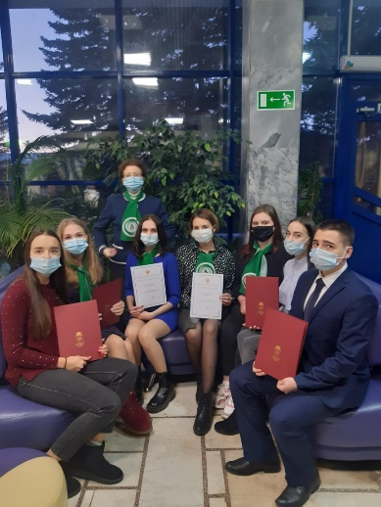
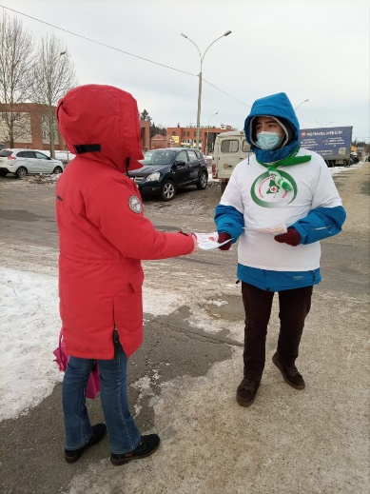
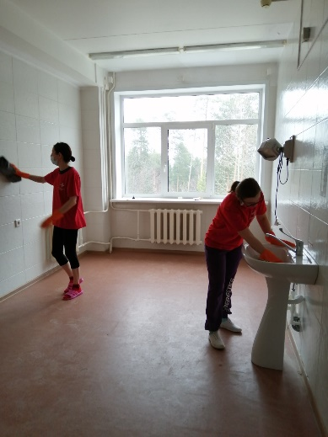
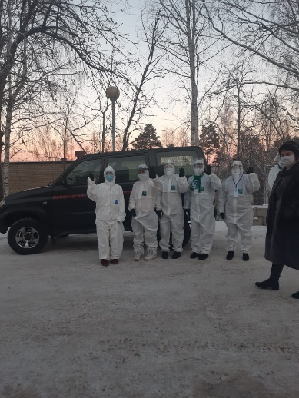
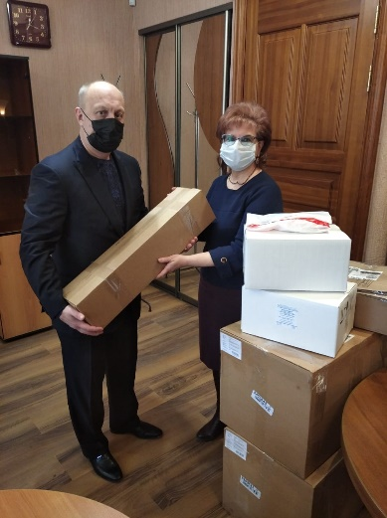
Благодарим
Администрацию НГО, ГАПОУ СО «НТК», МУП «ТСБ», спортивный клуб «Кедр» и всех социальных партнеров
за эффективное взаимодействие,
доверие и поддержку!

